Slide 1
CJJ04_5
Klára Osolsobě
osolsobe@phil.muni.cz

Slide 2
Desubstantiva, deadjektiva, deverbativa, substantiva z adverbií (https://www.czechency.org/slovnik/SUBSTANTIVUM)
Substantiva ze substantiv
Substantiva z adjektiv (https://www.czechency.org/slovnik/SUBSTANTIVIZACE%20ADJEKTIV, https://www.czechency.org/slovnik/SUBSTANTIVUM%20S%20ADJEKTIVN%C3%8DM%20SKLO%C5%87OV%C3%81N%C3%8DM, )
Substantiva ze sloves (https://www.czechency.org/slovnik/DEVERB%C3%81LN%C3%8D%20SUBSTANTIVUM, https://www.czechency.org/slovnik/D%C4%9AJOV%C3%89%20SUBSTANTIVUM, https://www.czechency.org/slovnik/VERB%C3%81LN%C3%8D%20SUBSTANTIVUM, )
Substantiva z adverbií
https://www.czechency.org/slovnik/SUBSTANTIVUM%20Z%20%C4%8C%C3%8DSLOVKY

Slide 3
Desubstantiva od ryba

Slide 4
-ryb-
Které/á substantivum/a nepatří do slovotvorné čeledi substantiva ryba?
Jaké obecné významy označují utvořená desubstantivní substantiva?
Jaké lingvistické termíny se k označení významových tříd užívají?
U kterých substantiv je lexikální význam širší/užší než význam slovotvorný?
Seřaď slova, která tvoří slovotvorné řady.

Slide 5
-nov-

Slide 6
-nov-
Které/á substantivum/a nepatří do slovotvorné čeledi adjektiva nový?
Jaké obecné významy označují utvořená deadjektivní substantiva?
Jaké lingvistické termíny se k označení významových tříd užívají?
U kterých substantiv je lexikální význam širší/užší než význam slovotvorný?
Seřaď slova, která tvoří slovotvorné řady.

Slide 7
Tvořte substantiva od adjektiv

Slide 8
-my[sš]l-

Slide 9
-my[sš]l-
Které/á substantivum/a nepatří do slovotvorné čeledi slovesa –mysl-[ie]-t?
Jaké obecné významy označují utvořená deverbální substantiva?
Jaké lingvistické termíny se k označení významových tříd užívají?
U kterých substantiv je lexikální význam širší/užší než význam slovotvorný?
Seřaď slova, která tvoří slovotvorné řady.

Slide 10
-dne[sš]-

Slide 11
-dne[sš]-
Které/á substantivum/a nepatří do slovotvorné čeledi adverbia dnes?
Jaké obecné významy označují utvořená deadverbiální substantiva?
Jaké lingvistické termíny se k označení významových tříd užívají?
U kterých substantiv se je lexikální význam širší/užší než význam slovotvorný?
Seřaď slova, která tvoří slovotvorné řady.

Slide 12
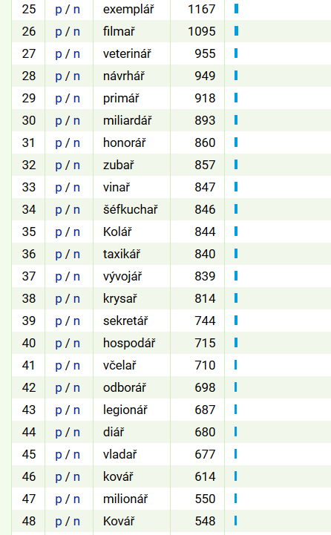
.*[aá]ř

Slide 13
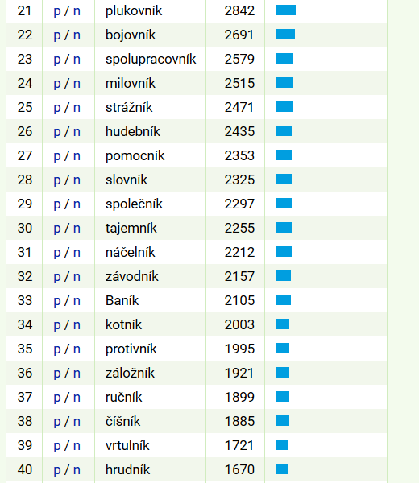
.*ník

Slide 14
Desubstantivní substantiva
Uplatňuje se typy –ař/-ář , -ník pouze u desubstantivních substantiv?
Která substantiva zakončená řetězcem ař/ář jím nejsou utvořená?
Která substantiva zakončená řetězcem ník jím nejsou utvořená?
Jaké obecné významy označují utvořená desubstantivní substantiva a jakými lingvistickými termíny se významové třídy označují?

Slide 15
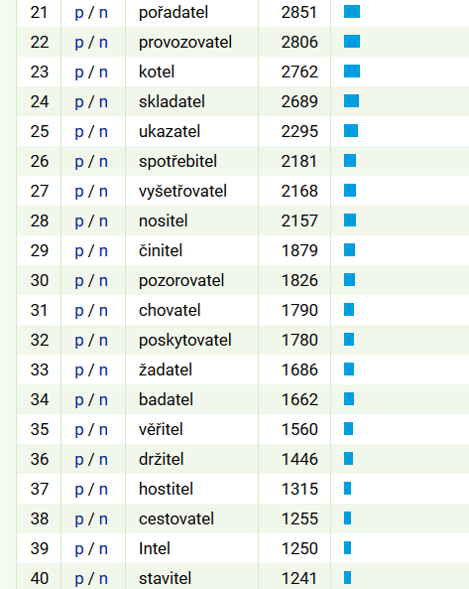
.*tel

Slide 16
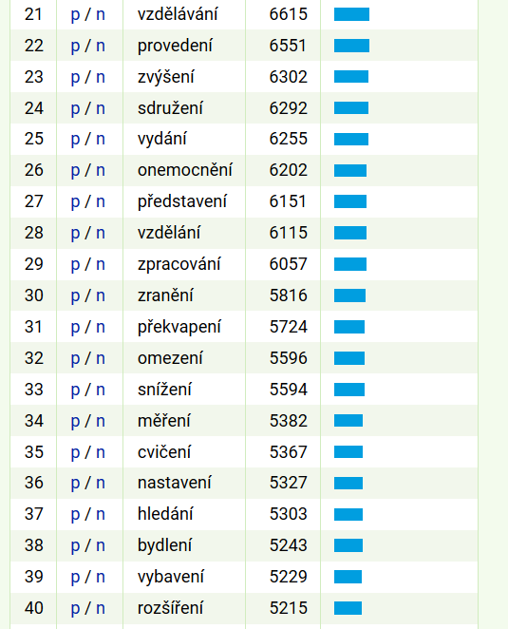
.*ní

Slide 17
Deverbativní substantiva
Uplatňuje se typ –tel pouze u deverbativních substantiv?
Která substantiva zakončená řetězcem tel jím nejsou utvořená?
Která substantiva zakončená řetězcem ní jím nejsou utvořená?
Jaké obecné významy označují utvořená deverbativní substantiva a jakými lingvistickými termíny se významové třídy označují?

Slide 18
Deverbativa – morfémová analýza
Jaké jsou rozdíly v slovotvorném, lexikálním významu, v morfémové analýze deverbativních typů -[aá]ř, -ník, -tel, -ní?
Slovotvorný význam substantiv lékař/léčitel, majetník/majitel …
Lexikální význam substantiv lékař/léčitel, majetník/majitel …
Morfémová analýza substantiv lékař/léčitel, majetník/majitel …
(stavař/stavitel, mocnář/mocnitel, zásobář/zásobitel)

Slide 19
Významy
slovotvorný – obecný – vyvoditelný z významu základového slova a významu, který přísluší slovotvornému typu, lékař/léčitel jsou osoby, které léčí analogicky stavař/stavitel jsou osoby, které stavějí.
lexikální význam – konkretizuje slovotvorný význam, mnohdy je od něj dosti vzdálený, lékař je osoba, která léčí a je vybavena diplomem (oficiálně uznaná profese), léčitel je osoba, která léčí, ale uvedené atributy nemá.

Slide 20
Derivace od kořene a derivace od kmene
Derivace od kmene: léč-i-t → léč-i-tel, stav-ě-t → stav-i-tel, mocn-i-t → mocn-i-tel, zásob-i-t → zásob-i-tel
Derivace od kořene: stav-ě-t → stav-ař, mocn-ý → mocn-ář, zásob-a → zásob-ář
U derivací od kořene nemusí být patrný slovní druh základu (kořen není slovnědruhově specifický): lék/léč-i-t → lék-ař

Slide 21
Složitější případy – derivace od nepravidelného slovesa mít
U atematického slovesa je situace složitější. Kořen je buď otevřený: mí-t, nebo uzavřený: maj-í.
ANALOGIE neplatí, neboť od sloves s otevřeným kořenem se –tel pojí ke kmeni minulému s nulovou kmenotvornou příponou, tedy např. pí-0-t → pi-0-tel, přá-0-t → pří-0-tel.
Etymologická analýza počítá s výjimkou. Sufix -tel se pojí ke kořeni, který mají tvary prézentní a je po souhlásce j rozšířen vokalickým elementem. Podobně je tomu i ve velmi ojedinělých případech derivací na –tel od sloves s uzavřeným kořenem a kmenotvornou příponou –nou-/-nu- pro tvary od kmene minulého: přistih-nou-t → přistiž-i-tel (více srv. OSOLSOBĚ, Klára. Několik poznámek na okraj derivací od sloves s uzavřeným kmenem minulým. In Karlík a továrna na lingvistiku. Prof. Petru Karlíkovi k šedesátým narozeninám. 1. vyd. Brno: Host – Masarykova univerzita, 2010. s. 316-330, 15 s. ISBN 978-80-7294-412-5.)

Slide 22
Složitější případy – derivace od nepravidelného slovesa mít
Kořen maj- najdeme i v dalších derivátech (maj-et-ek/-n-ý).
Rozšiřujicí element analogicky najdeme např. u derivátu od slovesa slou-0-t/slu-je/slov-e, které má paralelní tvary: sluji, sluješ, sluje, … a slovu, sloveš, slove, ..., a to v adjektivu slov-ut-n-ý.
Rozšiřující element má dvě varianty –et- a –ut-. Zdá se, že jejich distribuci by bylo možné definovat podle okolí, a sice tak, že předchází-li j, bude rozšiřující element –et-, předchází-li –v-, bude rozšiřující element –ut-. Můžeme ale také říci, že jde o výjimky.

Slide 23
Je distribuce alomorfu za-/zá- řízena pravidlem?

Slide 24
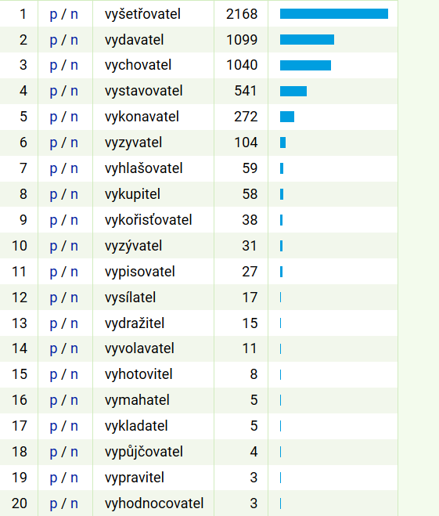
Analogie

Slide 25
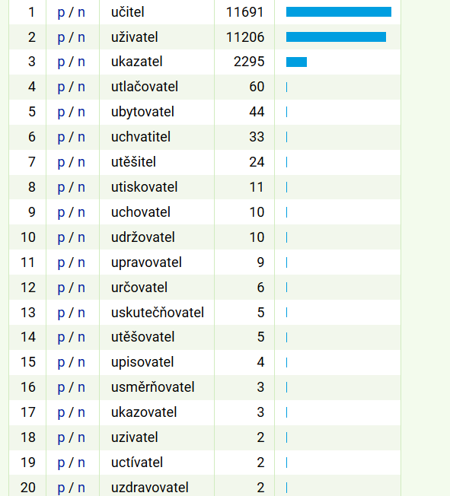
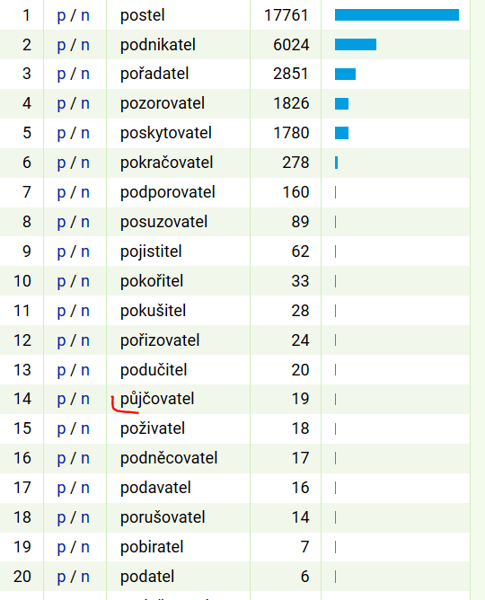
?

Slide 26
http://www.slovnikafixu.cz/

Slide 27
Vyhledejte ve slovníku afixů
Hesla k sufixům, které jste nalezli u odvozených slov pročtěte a sledujte, jak se sufix zapojuje do derivace:
Od kterého slovního druhu se jím odvozuje?
Jaké významy vyjadřuje?
Jak se uplatňuje v jednotlivých významech co do frekvence?

Slide 28
Cvičení
Vyberte desubstantiva.
Která slova patří do jedné slovotvorné čeledi?
Která slova jsou odvozena od názvů míst?
postavička, stavitel, stavebník, zastavárník
šípek, šipka, šíp, šípkový, šipečka
léčit, líčit, lečo, leč, léčebna, lékárník
jedle, jedlík, jedovatý, jídelna

Slide 29
Řešení
Vyberte desubstantiva.
Která slova patří do jedné slovotvorné čeledi?
Která slova jsou odvozena od názvů míst?
postavička, stavitel, stavebník, zastavárník
šípek, šipka, šíp, šípkový, šipečka
léčit, líčit, lečo, leč, léčebna, lékárník
jedle, jedlík, jedovatý, jídelna

Slide 30
Cvičení: Vyberte deverbativa
řešení, paní, nadšení, rozhraní, radní, shromáždění
stojan, župan, závan, slogan, dvořan, jehlan
koláč, hráč, pláč, vysavač, pomeranč, zapalovač, listnáč

Slide 31
Řešení- deverbativa
řešení, paní, nadšení, rozhraní, radní, shromáždění
stojan, župan, závan, slogan, dvořan, jehlan
koláč, hráč, pláč, vysavač, pomeranč, zapalovač, listnáč

Slide 32
Cvičení: Následující substantiva rozdělte na názvy výsledků dějů a deminutiva, případně na ta, která nepatří ani do jedné z uvedených kategorií:
pásek, volňásek, maňásek, klásek, výsek, hlásek, tvrďásek, zásek, Oťásek

Slide 33
řešení
názvy výsledků dějů: výsek, zásek;
deminutiva: pásek, klásek, hlásek, Oťásek;
ostatní: volňásek, maňásek, tvrďásek;

Slide 34
Cvičení: Vyberte deadjektivní substantiva, která označují názvy vlastností:
zločin, zloděj, zloba, zlo, zlost, zlomyslnost, zlovolnost, zloduch

Slide 35
řešení
zloba, zlo, zlost, zlomyslnost, zlovolnost

Slide 36
Jazykové hádanky
Termínem hypokoristika se označují emotivně zabarvené podoby proprií (zřídka i apelativ). Velice častým prostředkem tvoření hypokoristik je sufix –i/-y (Leni, Marti, Tery, Luki/Luky). V některých příručkách se můžete setkat s interpretací, která tvrdí, že jde o tvary vokativu. Jak byste toto tvrzení vyvrátili?
Termínem formální deminutivum se označují případy, kdy substantivum má typicky deminutivní formu, nicméně významově nespadá do kategorie deminutiv (nemá ani příznak signalizující malý rozměr, není emotivně zabarven, chybívá také vztah k fundujícímu nedeminutivnímu substantivu). Najdete příklady?

Slide 37
hypokoristika a –i/-y = nesklonná feminina

Slide 38
Formální deminutiva
vidlička
košilka, kalhotky, tílko
papoušek, krtek, ježek

Slide 39
Jazykové hádanky
Jména tvořená příponou –dlo od slovesného kmene označují často prostředky (nástroje), jejichž pomocí se provádí činnost označená fundujícím slovesem. Najdete substantiva, která a) končí na –dlo, ale jejich motivace není jasná a ta b) která končí na –dlo, lze je vztáhnout ke slovesu, ale neoznačují prostředek, ale osobu spjatou s dějem pojmenovaným základovým slovesem?
Od každého slovesa lze v češtině utvořit verbální substantivum s opěrným tvarem, jímž je potenciální tvar n-ového/t-ového příčestí (např. nést → nesení, krýt → krytí). Existují slovesa, od nichž lze tvořit jak substantivum na ní, tak substantivum na tí? Jak dokážete, že substantivum je/není utvořeno výše popsaným způsobem od slovesa: kvítí od kvést, úmrtí od umřít, koření od kořit, příjmení od přijmout, rčení od říci, vypětí od vypnout, houští od hustit, smetí od smetat, spřežení od spřáhnout, sítí od sít?

Slide 40
Řešení
Nejasnou morivaci slov zřídlo, hrdlo, madlo, zrcadlo… najdi v etymologickém slovníku.
Ačkoliv je trdlo původně ‚nástroj na tření‘ (viz trdelník), označujeme tímto výrazem většinou osobu, podobně jako zlobidlo, strašidlo.

